Slide 1
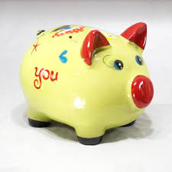
Thứ……ngày…..tháng…..năm…….
TIẾNG VIỆT
Bài 1: CON HEO ĐẤT
Con heo đất: con lợn làm bằng đất nung, để giữ tiền tiết kiệm.

